Slide 1
RocketMQ简介
WT

Slide 2
什么是RocketMQ
RcoketMQ 是一款低延迟、高可靠、可伸缩、易于使用的消息中间件
RockeMQ使用场景：解耦，异步，消峰，消息分发

Slide 3
RocketMQ发展历史
阿里巴巴消息中间件起源于2001年的五彩石项目，Notify在这期间应运而生，用于交易核心消息的流转。
至2010年，B2B开始大规模使用ActiveMQ作为消息内核，随着阿里业务的快速发展，急需一款支持顺序消息，拥有海量消息堆积能力的消息中间件，MetaQ 1.0在2011年诞生。
到2012年，MetaQ已经发展到了MetaQ 3.0，并抽象出了通用的消息引擎RocketMQ。随后，将RocketMQ进行了开源。
2016年，RocketMQ进入Apache 孵化。
第一代的Notify 主要使用了推模型，解决了事务消息；
第二代的MetaQ 主要使用了拉模型，解决了顺序消息和海量堆积的问题。
RocketMQ 基于长轮询的拉取方式， 兼有两者的优点。
转载：https://developer.aliyun.com/article/66129 《RocketMQ的前世今生》

Slide 4
RocketMQ和竞品的比较
特性 | ActiveMQ | RabbitMQ | RocketMQ | kafka
开发语言 | Java | Erlang | Java | Scala
单机吞吐量 | 万级 | 万级 | 10万级 | 10万级
时效性 | ms级 | us级 | ms级 | ms级以内
可用性 | 高(主从架构) | 高(主从架构) | 非常高(分布式架构) | 非常高(分布式架构)
可靠性 | 低概率丢失数据 | 低概率丢失数据 | 优化后可0丢失 | 优化后可0丢失
消息消费方式 | At least once At most once Exactly once | At least once At most once Exactly once | At least once At most once Exactly once | At least once At most once Exactly once
支持协议 | AMQP MQTT STOMP JMS | AMQP MQTT STOMP HTTP and WebSocket | 无 | AMQP JMS
功能特性 | 成熟的产品，在很多公司得到应用；有较多的文档；各种协议支持较好 | 基于erlang开发，所以并发能力很强，性能极其好，延时很低;管理界面较丰富 | MQ功能比较完备，扩展性佳 | 只支持主要的MQ功能，像一些消息查询，消息回溯等功能没有提供，毕竟是为大数据准备的，在大数据领域应用广。

Slide 5
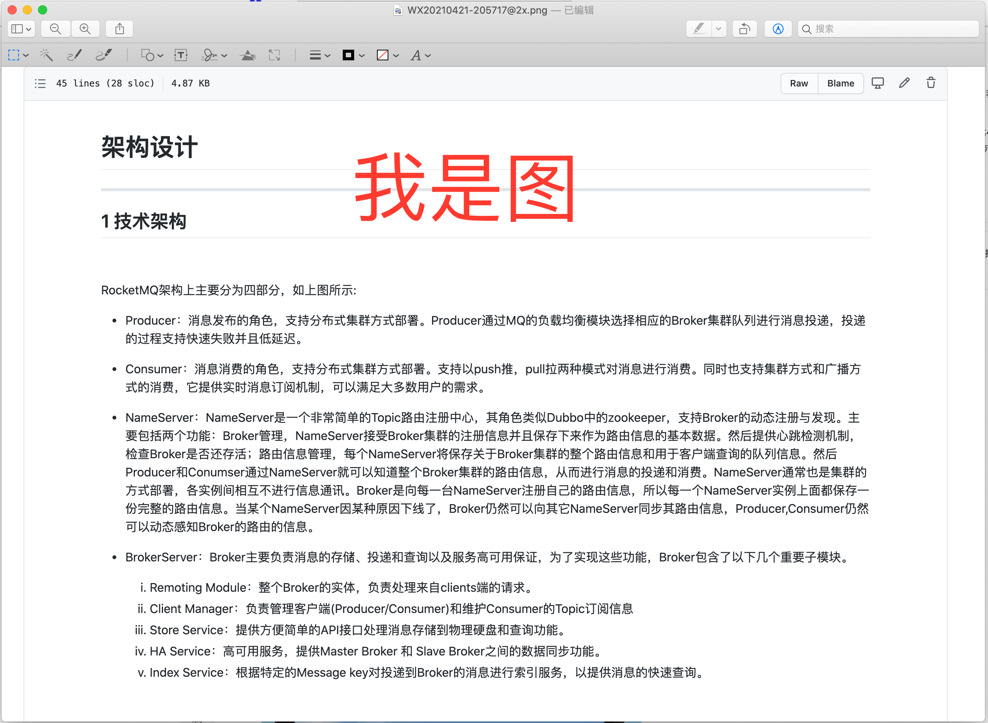
RocketMQ架构

Slide 6
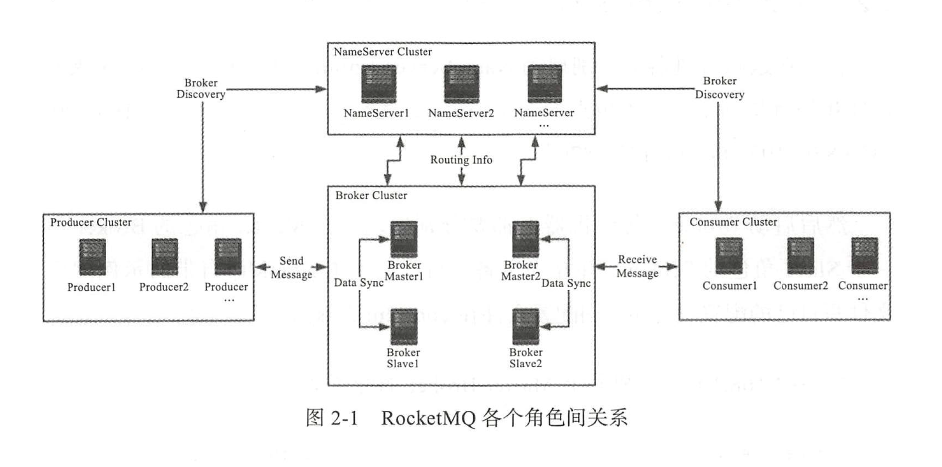
RocketMQ角色关系图

Slide 7
RocketMQ Consumer
按消息模式：
Clustering：集群模式，同一个消费者组的consumer共同消费订阅的topic的消息。
Broadcasting：同一个ConsumerGroup 里的每个Consumer 都能消费到所订阅Topic 的全部消息，也就是一个消息会被多次分发，被多个Consumer 消费。
按实现：
DefaultMQPushConsumer：
DefaultMQPullConsumer: 消费者消费某个topic的某个queue时，可以指定消费的具体位置。优点是比较灵活，可以跳过某些消息，也可以重新某个已经消费过的消息。在拉模式下，consumer可以根据自身的负载和消费能力来拉去消息。缺点是编码比较麻烦，而且需要自己维护offset，如果offset没有持久化，可能会丢失offset。
已废弃，使用DefaultLitePullConsumer代替。

Slide 8
RocketMQ Broker
接收Producer 发过来的消息
处理Consumer 的消费消息请求
消息的持久化存储
消息的HA 机制
服务端过滤功能

Slide 9
Topic
​ Topic是一个逻辑上的概念，实际上Message是在每个Broker上以Queue的形式记录。
消费者发送的Message会在Broker中的Queue队列中记录。
一个Topic的数据可能会存在多个Broker中。
一个Broker存在多个Queue。
单个的Queue也可能存储多个Topic的消息。

Slide 10
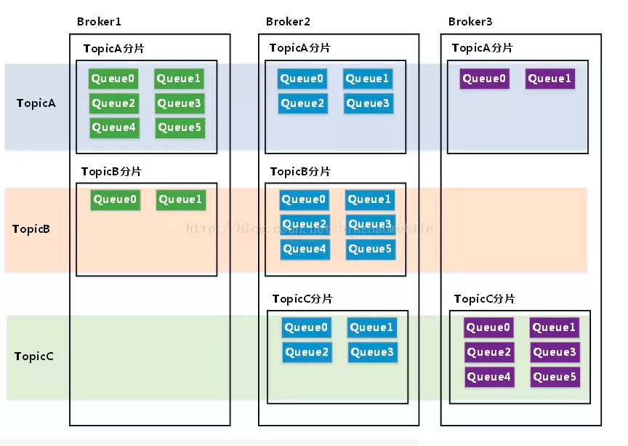
Topic和Broker的关系

Slide 11
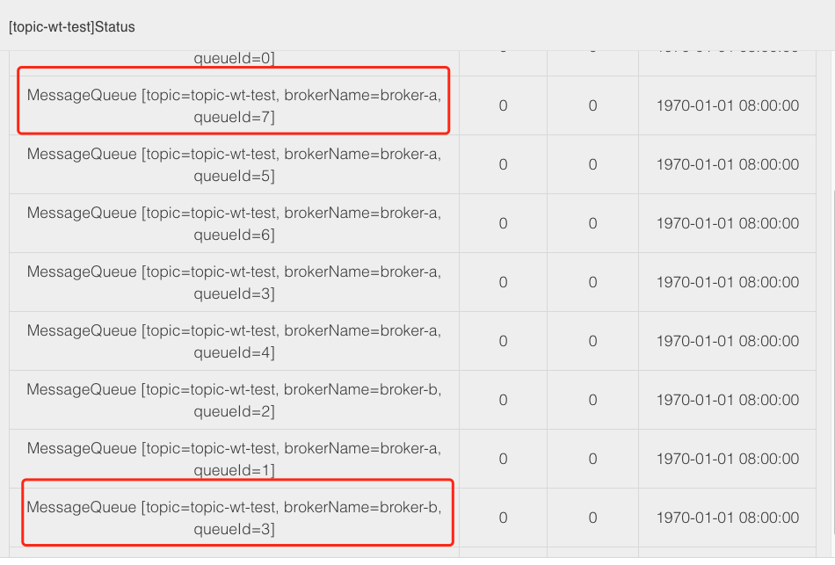
使用mqadmin工具以制定broker的形式创建topic
./mqadmin updateTopic -n 192.168.1.25:30876 -b 192.168.1.25:30911 -t topic-wt-test -r 8 -w 8 -p 6
./mqadmin updateTopic -n 192.168.1.25:30876 -b 192.168.1.25:31911 -t topic-wt-test -r 4 -w 4 -p 6
可以看到分别在broker-a 和broker-b上创建了queue数量不同的topic

Slide 12
自定义消息发送规则
一个Topic 会有多个Message Queue,默认下Producer会轮流向这些Message Queue发送消息。Consumer消费时会根据负载均衡策略消费被分配到Message Queue。可以通过MessageQueueSelector指定消息发送到特定的queue。
public interface MessageQueueSelector { MessageQueue select(final List<MessageQueue> mqs, final Message msg, final Object arg); }

Slide 13
延迟消息

Slide 14
事务消息

Slide 15
如何保证高可用
通过Master和slave配合来实现。在Broker 的配置文件中，参数brokerId的值为0 是Master ，大于0 是Slave ，同时broker Role 参数也会说明这个Broker 是Master 还是Slave。
Master支持读写，Slave只支持读。如果Master不可用或者繁忙时，Consumer会自动切换到Broker进行消费。
4.5.0版本前，不支持Slave自动转换成Master。
4.5.0版本引入了 Dledger 的多副本技术。 是指一组相同名称的 Broker，至少需要 3 个节点，通过 Raft 自动选举出一个 Leader，其余节点 作为 Follower，并在 Leader 和 Follower 之间复制数据以保证高可用。（此功能默认关闭，需要在配置文件中启用）

Slide 16
负载均衡机制

Slide 17
RocketMQ存储机制

Slide 18
常见问题

Slide 19
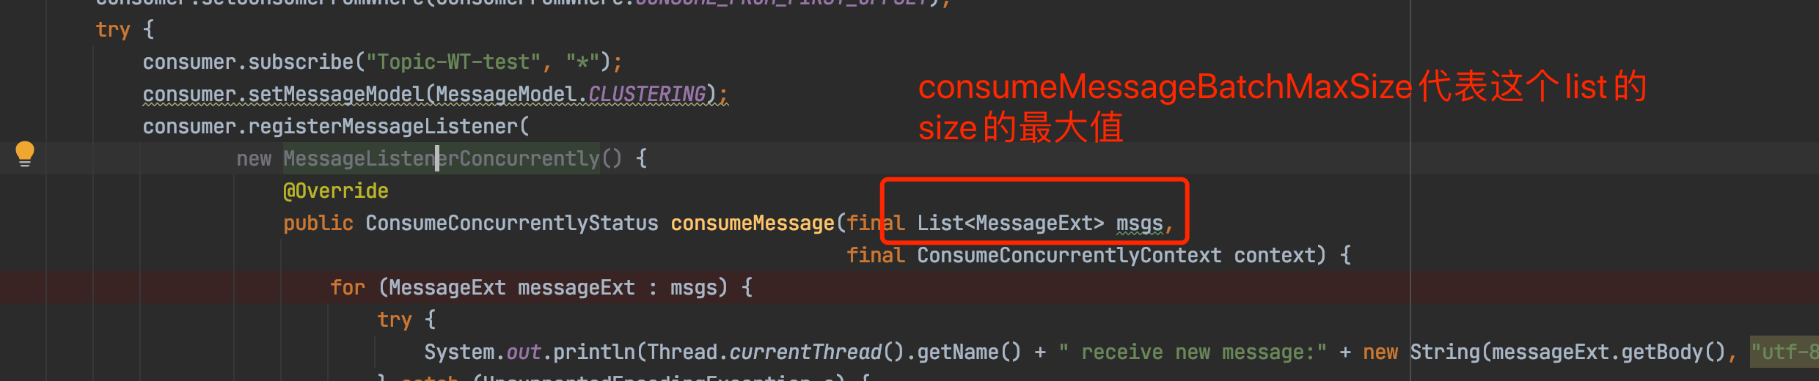
如何控制Consumer在push模式下一次拉取多条消息
pullBatchSize：设置每批次从broker拉取消息的最大个数,默认值是32
consumeMessageBatchMaxSize：设置每次消费的消息个数，默认1，
最大1024。
比如设置了pullBatchSize为40， consumeMessageBatchMaxSize为20，
则将会对消息进行拆分，然后提交到线程池进行处理。

Slide 20
ReadQueue和WriteQueue的概念
创建Topic时可以指定读写队列的数量,作用是信息路由
ReadQueue数量指定Consumer消费时可读队列的数量
WriteQueue数量指定Producer消费时可写队列的数量，也就是consumequeue的数量
假如ReadQueue为1， WriteQueue为2，则consumequeue为2，Producer会往2个队列都写入消息。但是因为ReadQueue为1，则只有1个Consumer可以消费其中一个队列（一个队列只能被一个Consumer消费），因此另一个队列的消息没有Consumer可以消费。
假如ReadQueue为2， WriteQueue为1，则consumequeue为1，Producer会往1个队列写入消息，但是只有1个Consumer可以成功消费到消息，其他的Consumer无法获取消息（因为根本没有队列。。）
因此，ReadQueueNums>=WriteQueueNums,程序才能正常进行。最佳实践是ReadQueueNums=WriteQueueNums。
为什么要设计出ReadQueue和WriteQueue？？
我也不太明白，有人指出是为了方便队列的缩容和扩容。可以参考https://blog.csdn.net/qian_348840260/article/details/108975241

Slide 21
如果同一个消费者组的Consumer订阅了不同的Topic会怎么样？

Slide 22
引入RocketMQ（MQ）带来的问题
增加了中间件，也就增加了单点故障的可能性。
通过消息队列的形式属于异步形式，无法同步获取返回值。
解决思路：
1. 消费者消费完成后，把返回消息放到另一个消息通道，生产者通过发生的消息ID来确定返回消息。
2. RocketMQ支持请求/应答 语义。可以通过RocketMQ的API进行消息和回复。
RocketMQ不同于数据库，没有ACID这样的本地事务。如何保证业务执行和消息发送在一个事务中？比如以下场景：用户下单，业务执行完成后发送了订单生成消息给下游系统，但是在事务提交的时候因为某些问题失败了，事务回退了，但是订单消息已经发送，无法回退。
解决思路：
发件箱模式。定义一个消息队列表，发送mq消息时，先将消息小如到消息表中，此时属于数据库本地事务。启用一个组件扫描发件箱并发送。

Slide 23
RocketMQ如何保证消息可靠性
Provider端
如果是同步消息，消息投递时Broker返回失败，重新投递（RocketMQ保证消息一定投递成功）
如果是异步消息，在回调接口里根据投递状态决定是否重新投递。
Broker端
根据主从同步策略和消息刷盘策略来共同保证
同步复制，同步刷盘。最安全，不会丢失消息，但是性能最差。
同步复制，异步刷盘。折中方案，可靠性和性能都比较好，除非主从同时故障。
异步复制，同步刷盘。都同步刷盘了，意义不大。
异步复制，异步刷盘。性能最好，如果主节点故障，消息丢失，不推荐。

Slide 24
RocketMQ如何处理消息重复消费
RocketMQ自身并不解决消息重复消费的问题。需要使用者自己解决。
解决方案有2种：
保证消费逻辑的幂等性。
维护一个已消费消息的记录。（比如在数据库或者Redis中保存已经消费的消息ID）

Slide 25
RocketMQ如何保证顺序消费
顺序消费分为2种：分区顺序和全局顺序。
分区顺序：在一个topic下的某个queue是顺序的。比如对某个用户进行持续更新的消息，可以通过MessageQueueSelector将某个用户的消息制定发送到同一个queue。Consumer消费时可以 采用MessageListenerOrderly的形式进行顺序消费，如果用MessageListenerConcurrently，则需要将线程池改为单线程。
全局顺序：只能通过将Topic设置成只有一个queue来实现。同样Consumer要顺序消费。
分区顺序并不能严格保证，在某些极端场景下，比如一个Topic的queue分布在多个Broker上，但是Broker宕机导致MessageQueueSelector返回的Queue列表数量发生了变化 ，消息被发送到不同的Queue。

Slide 26
如何处理消息堆积
场景：consumer长时间宕机导致消息大量积压，如何快速处理？
步骤1: 当然是先恢复consumer
步骤2: 如果消息并不重要（日志，告警等），可以通过设置consumer消费时的offset为CONSUME_FROM_LAST_OFFSET
步骤3: 如果消息必须要重新消费，那先要查看Topic对应的ReadQueue的数量，如果Consumer数量小于ReadQueue的数量，可以通过增加Consumer数量到ReadQueue数量的形式来加快消息消费
步骤4: 如果步骤3不成立，则不能直接通过增加Consumer数量的形式（因为一个Queue只能被一个Consumer消费），可以考虑创建N个新的Consumer，将堆积Topic的消息搬运到一个新的Topic（不处理业务逻辑，只搬运），新Topic的Queue数量是原来Topic的N倍。然后扩大Consumer的数量来消费新Topic的消息并完成业务处理，完成后将Consumer数量恢复到原来并消费旧的Topic。

